Slide 1
Китай «Великий стрибок»
Миколаївська загальноосвітня школа I-III ступенів №42
Миколаївської міської ради
Миколаївської області
Науково-дослiдницька робота
Учня 10-А класу
ЗОШ № 42 Миколаїва
Белоусова Дмитра Васильовича
Керiвник роботи :
Колода Iрина Юрiївна

Slide 2
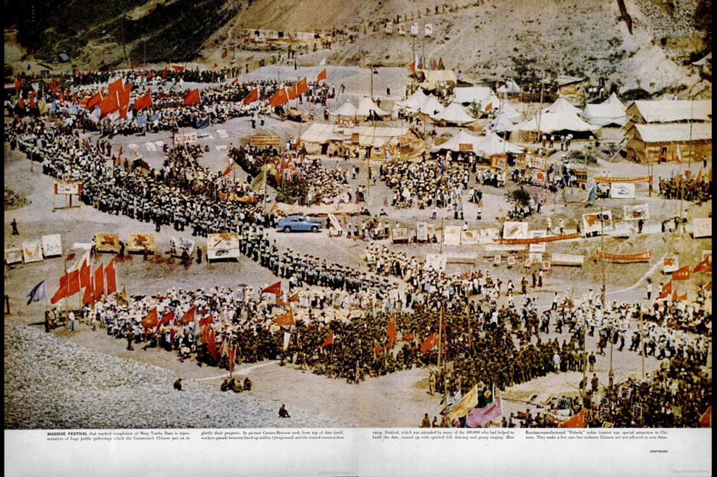
Большо́й скачо́к
Большо́й скачо́к — экономическая и политическая кампания в Китае с 1958 по 1960 год, нацеленная на укрепление индустриальной базы и резкий подъём экономики страны и имевшая трагические последствия для китайского народа.

Slide 3
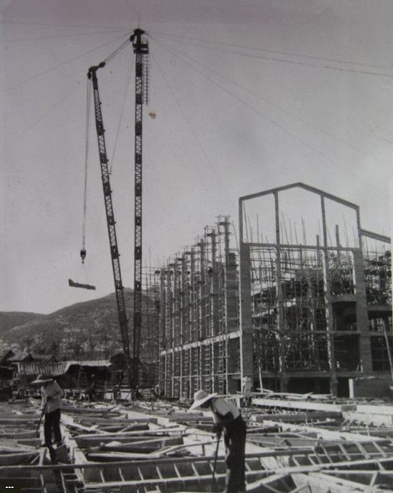
Исторические предпосылки
Большому скачку предшествовали сложные события китайской истории. Страна постепенно восстанавливалась после долгой войны, организовывалась промышленность.
Был проведен ряд реформ — в частности, запрещены религиозные организации и мистические ритуалы, проведена частичная коллективизация и образованы малые крестьянские хозяйства, государство взяло на себя контроль за распределением сельскохозяйственной продукции. Китай поначалу старался подражать опыту СССР и использовал советских специалистов.

Slide 4
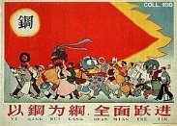
Политика Большого скачка
Большой скачок вылился в ряд массовых всекитайских кампаний, к которым привлекалось практически всё население, приближавшееся по численности к миллиарду человек.
Большим скачком была названа вторая китайская пятилетка (1958—1963).

Slide 5
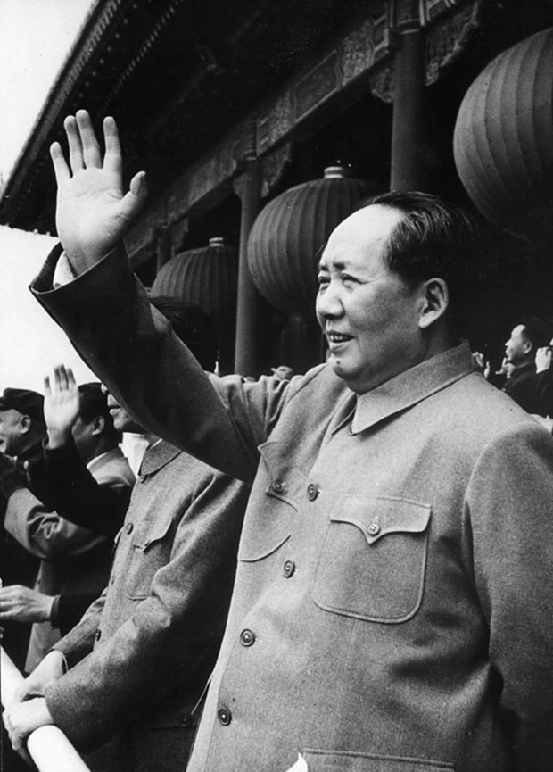
Социальные преобразования
На основе опыта коллективизации в СССР Мао Цзэдун готовил преобразования социальной структуры. Основой будущего идеального общественного строя в Китае должна была стать «народная коммуна». «Народная коммуна, — писал Мао, — является лучшей формой постепенного перехода от социализма к коммунизму и в своем развитии она будет исходной структурой будущего коммунистического общества»

Slide 6
Реформы сельского хозяйства
Сельское хозяйство в годы Большого скачка было полигоном для широкомасштабных социальных и агропромышленных экспериментов.
Велось строительство ирригационной системы, частично неэффективное из-за отсутствия квалифицированных инженеров.
Эксперименты по засеву зерновых базировались также на разработках советского академика (позже подвергнутого критике) Лысенко и его последователей. Пробовалось, например, засевать семена более густо с глубокой вспашкой, из расчёта, что система корней, уходящих вглубь, позволит избежать конкуренции растений, и появятся более плотные урожаи.
Кампания по уничтожению воробьёв привела к тяжёлым нарушениям экологического баланса, в результате которых резко увеличилась популяция насекомых, истреблявших урожаи.
Волюнтаристские эксперименты в сочетании с коллективизацией привели к обширному голоду.
.

Slide 7
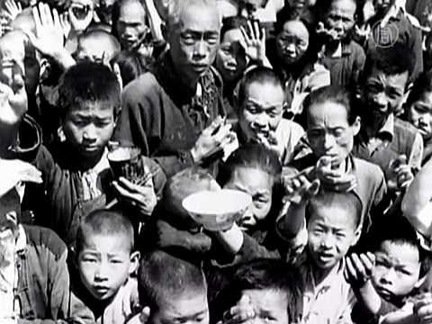
Последствия Большого скачка
В 1959 и 1960 годах два года подряд стояла плохая погода, что привело к крайне низким урожаям и голоду в ряде провинций. На это наложилось крупное наводнение из-за разлива реки Янцзы, от которого погибло два миллиона человек
Особенно сильная засуха была в 1960 г., она поразила северные провинции. Засуха наложилась на перегибы коллективизации и на последствия экспериментов по уничтожению воробьёв. Огромное количество людей вымерло от голода в самой плодородной провинции Сычуань
В январе 1961 года состоялся IX пленум ЦК КПК, который решил приостановить политику Большого скачка в сельском хозяйстве и принял чрезвычайные меры по закупке зерна в Канаде и Австралии. Реальная заработная плата снизилась в городах на 10 %. В целом политика «большого скачка» обошлась Китаю почти в 70 млрд долларов, что составляло около одной трети валового национального продукта страны[
Согласно архивным данным компартии Китая, примерно 45 миллионов китайцев погибли от голода между 1958 и 1962 годами

Slide 8
Лушаньская партконференция и её последствия
Первая жёсткая критика политики Большого скачка прозвучала на Лушаньской партконференции в июле—августе 1959 года, выступал маршал Пэн Дэхуай. Он выразил несогласие с политикой мобилизации всей страны на осуществление кустарной выплавки стали, указал на поспешность в проведении коммунизации, критиковал обстановку, сложившуюся в политбюро ЦК КПК, за отступление от принципов коллективного руководства, поставил вопрос об ответственности всех руководителей партии, «включая товарища Мао Цзэдуна», за ситуацию, сложившуюся в стране. В дальнейшем он был смещён Мао Цзэдуном со всех постов, на его место был назначен Линь Бяо.

Slide 9
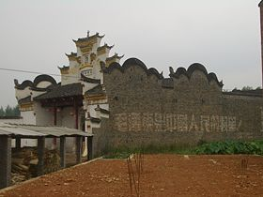
(Сельский храм в пров. Хубэй, на стене которого виден лозунг: «Мао Цзэдун — спаситель китайского народа», видимо, относящийся к периоду Большого скачка)
В партии возникло серьёзное противостояние, которое продолжалось вплоть до Культурной Революции. В итоге Мао Цзэдун публично признал допущенные ошибки, он даже покинул пост Председателя КНР, уступив его Лю Шаоци (он оставался Председателем КПК и Председателем Военного Совета).
Хозяйственной деятельностью занялись вплотную Лю Шаоци и Дэн Сяопин, им пришлось принять ряд прагматических мер, чтобы хотя бы частично выправить ситуацию. Они занялись деколлективизацией и частичным возвратом к «капиталистическим» методам управления.

Slide 10
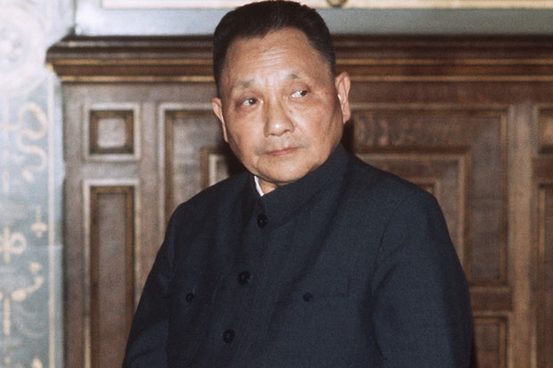
Отголоски
После смерти Мао Хуа Гофэн (новый и значительно менее авторитетный лидер КНР) пытался укрепить свои позиции путём попытки проведения нового Большого Скачка. За прообраз предполагалось брать Дацин и Дачжай, выдвинутые ещё Линь Бяокак истинно коммунистические предприятия, работающие на военной дисциплине — без материальных стимулов. Эта инициатива была подавлена авторитетом Дэн Сяопина и других ветеранов партии..

Slide 11
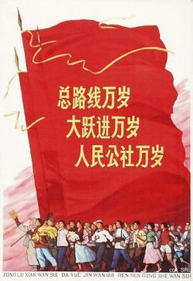
Заключение
Изучив методы, применявшиеся в Китае при построении справедливого общества, исторически сложившиеся традиции китайского народа, можно сделать следующие выводы:
1.Методы, применявшиеся для победы революции в Китае в течение нескольких десятилетий, были не просто жестокими, но даже бесчеловечными.
2. Ошибочная политика правительства в период «большого скачка»
привела к голоду по всей стране, подняла крестьянство к сопротивлению,
что привело к падению авторитета КПК.
Политика «большого скачка» и «культурной революции»
привела к гибели 65 млн. человек, уничтожению национального богатства народов Китая, созданного тысячелетиями существования этой страны.
Не было достигнуто построение общества социальной справедливости.
В результате многолетней борьбы правительство возвращается к до-
революционным методам экономики – допускается частный сектор в промышленном производстве и выделяет земельные наделы крестьянам.

